Slide 1
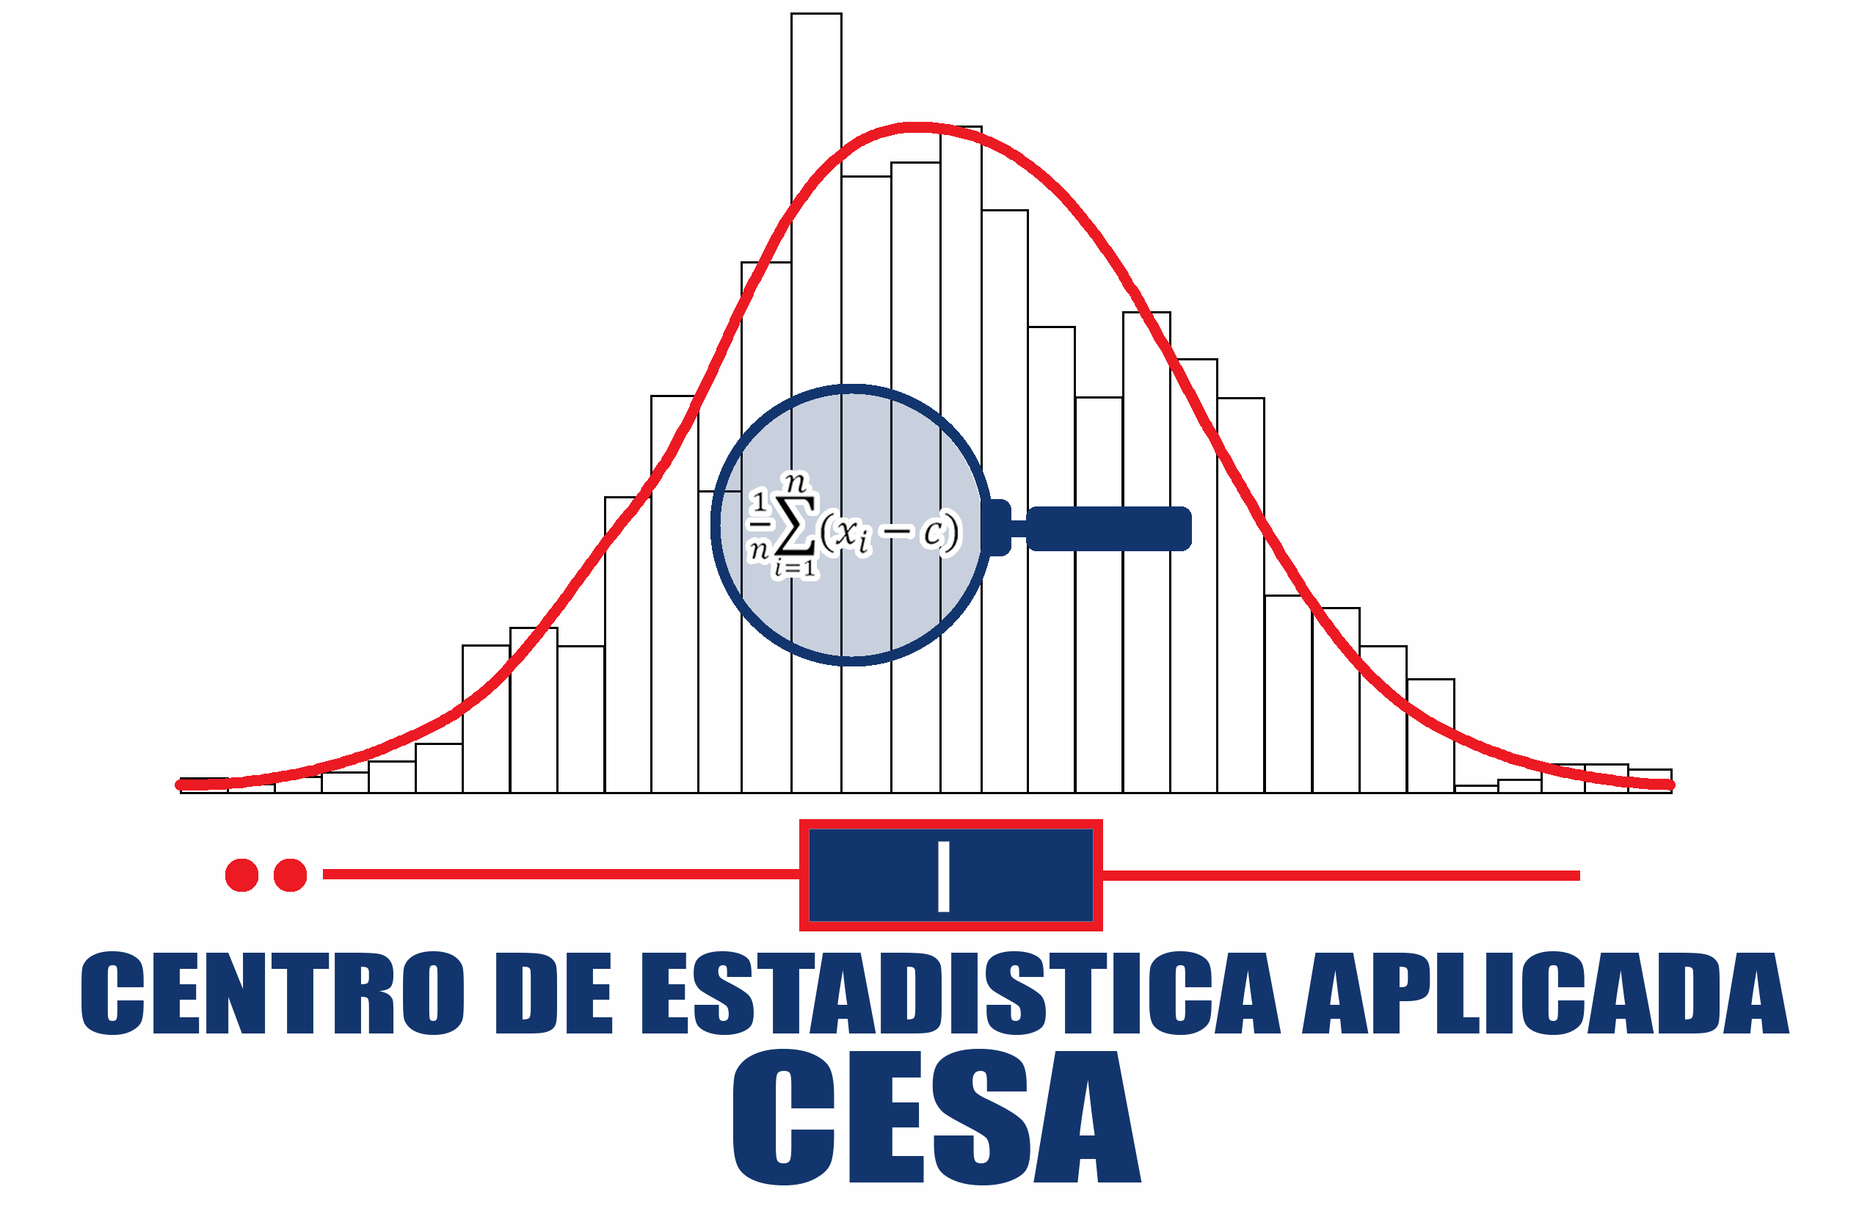


ANÁLISIS Y PREDICCIÓN DEL BAJO RENDIMIENTO ACADÉMICO EN LA UNIDAD EDUCATIVA SAN JOSÉ OBRERO
Cochabamba, Bolivia
Autor: Limberg Villca Coraite
Tutor/Asesor: Ing. Evelyn Cusi López

Slide 2
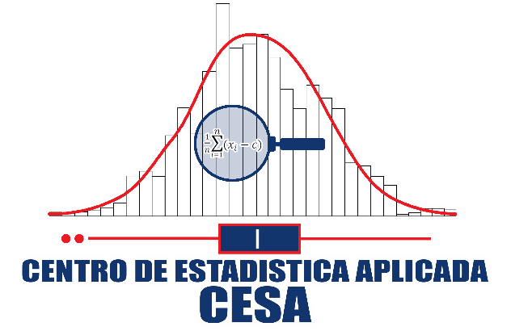
Introducción
Educación rural en Bolivia presenta múltiples desafíos
Propuesta: Usar ciencia de datos y Machine Learning para predecir la reprobación

Slide 3
Problema
Alta tasa de reprobación en zonas rurales
Intervención docente tardía

Slide 4
Objetivos
🎯 Objetivo general: Analizar el rendimiento académico de los estudiantes de provincias y zonas alejadas de Bolivia y desarrollar un modelo predictivo basado en técnicas de aprendizaje supervizado para anticipar casos de estudiantes con riesgo de reprobación.
Específicos:
📌 Recolectar, consolidar y preprocesar datos (2015 – 2024)
📌 Analizar la evolución del rendimiento académico de los estudiantes
📌 Identificar materias críticas
📌 Diseñar y evaluar modelos predictivos
📌 Generar un archivo CSV con los estudiantes con probabilidad de reprobar

Slide 5
Alcance
🎯 Estudio enfocado en la Unidad Educativa San José Obrero
📆 Análisis de datos del 2015 – 2024
📌 Estudiantes del nivel primario y secundario
🛠 Uso de software libre: python, tableau public, jupyter
📈 Modelo predictivo aplicable ha estudiantes para intervenir tempranamente

Slide 6
Limitaciones
Análisis limitado a una sola unidad educativa
1
No se incluye información socioeconómica o emocional
2
Posibles errores o vacíos en registros escolares
3
Cambios curriculares pueden afectar la uniformidad de los datos
4

Slide 7
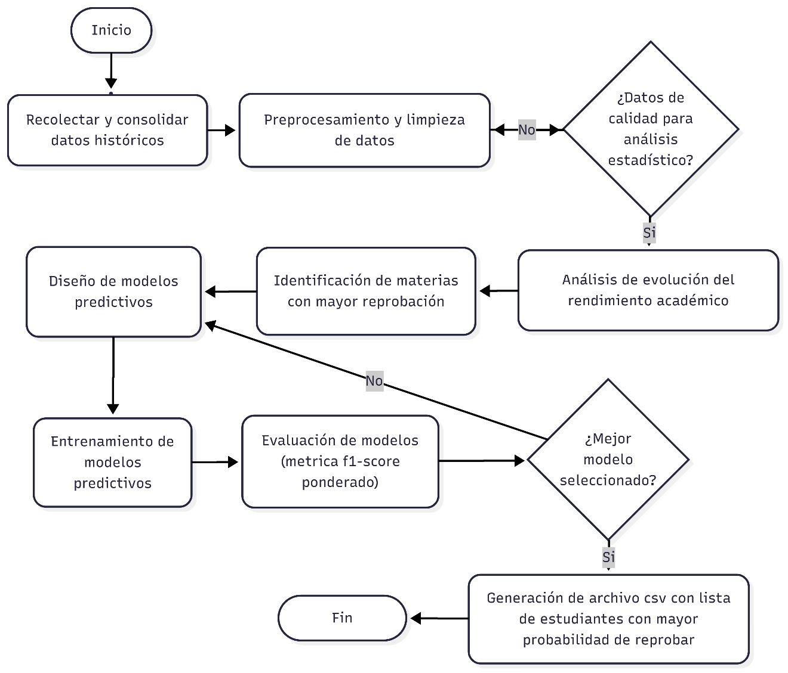
Metodología

Slide 8
Recolectar, consolidar y preprocesar datos
Recolectar y consolidar datos históricos
Preprocesamiento y limpieza de datos
Conteo de filas y columnas
Verificación de valores nulos
Borrado de valores nulos y duplicados (filas)
Tratamiento de valores nulos por columnas categóricas y numéricas

Slide 9
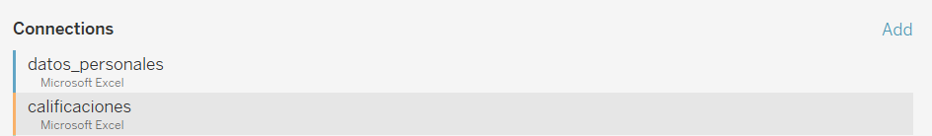
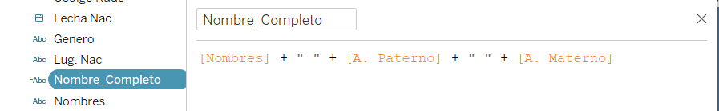
Analizar la evolución del rendimiento académico de los estudiantes
Para el análisis del rendimiento académico se importaron los archivos a tableau

Slide 10
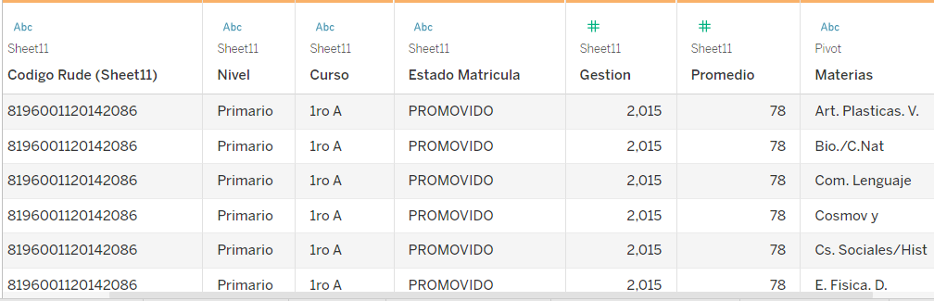
Identificación de las materias con mayor índice de reprobación
Preparación de la tabla calificaciones en Tableau
Análisis exploratorio en el notebook con python

Slide 11
Diseñar y evaluar modelos predictivos
Problema típico de clasificación binaria
El f1-score ponderado es usado en dataset desbalanceado (mayor cantidad de aprobados que reprobados), f1-score ponderado combina precisión y recall
Random Forest, CatBoost, XGBoost, LightGBM, Gradient Boosting
MLP, SVM, Regresión logística
Evaluación: F1-score ponderado

Slide 12
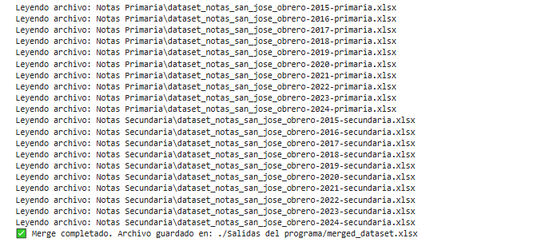
Resultados obtenidos
Recolectar, consolidar y preprocesar datos históricos desde el año 2015 - 2024

Slide 13
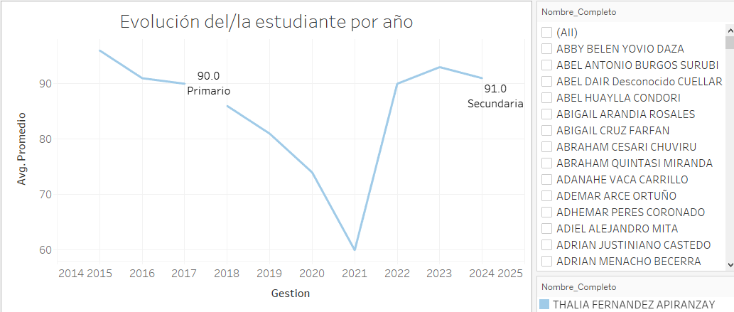
Analizar la evolución del rendimiento académico de los estudiantes

Slide 14
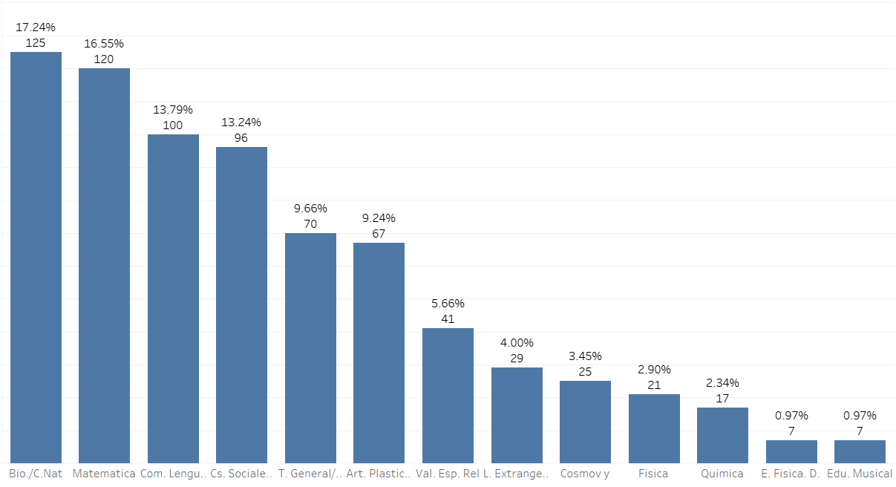
Identificar las materias con mayor índice de reprobación

Slide 15
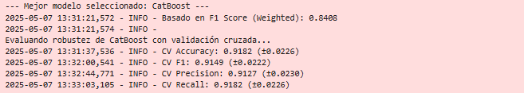
Diseñar y evaluar modelos predictivos
Modelo | Accuracy | F1_Weighted | Precision_Weighted | Recall_Weighted
Logistic Regression | 0.701923 | 0.752104 | 0.889228 | 0.701923
Random Forest | 0.870192 | 0.814267 | 0.765097 | 0.870192
XGBoost | 0.807692 | 0.807692 | 0.807692 | 0.807692
Gradient Boosting | 0.870192 | 0.829765 | 0.821552 | 0.870192
SVM | 0.807692 | 0.816028 | 0.825639 | 0.807692
MLP | 0.865385 | 0.811856 | 0.764563 | 0.865385
LightGBM | 0.831731 | 0.823920 | 0.817131 | 0.831731
CatBoost | 0.850962 | 0.840776 | 0.833090 | 0.850962

Slide 16
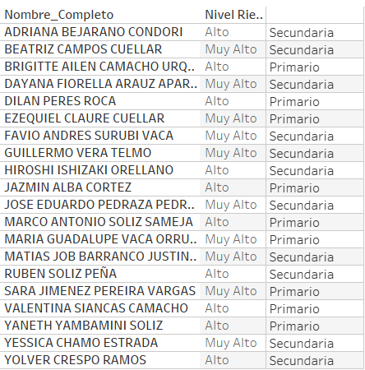
Generar un archivo CSV con estudiantes con mayor probabilidad de reprobar

Slide 17
Discusión
Comparación | Este proyecto | Carlos Márquez | Maya Wara López
Mejor modelo | CatBoost | ICRM | Random Forest
Accuracy | 0.9182 | 0.91 | 0.58
Tasa de reprobación | 0.0551 | 0.09 | 0.0702
Gestiones de datos usadas | 2015-2024 | 2009 | 2006-2019
Aumento de datos el último año | 11 | 0 | -576
Cantidad de filas | 2978 | 670 | 4746
Cantidad de columnas | 29 | 6 | 9

Slide 18
Conclusiones
Predicción efectiva del bajo rendimiento
Herramientas útiles en contextos rurales
Mejora en la toma de decisiones
El modelo CatBoost identifica > 84% de los casos de reprobación antes del fin de gestión.
Queda demostrado que el análisis predictivo es factible y útil en contextos rurales con recursos limitados.
El foco de mejora curricular está centrado en Biogeografía/C. Naturales, matemáticas y lenguaje que concentran el 47.58% de los aplazados.
Proyección 2025 – 2027 los reprobados bajan de 23 a 12 si se interviene con los resultados.
Metodología y código en python + software libre pueden replicarse en otras unidades educativas sin costo.

Slide 19

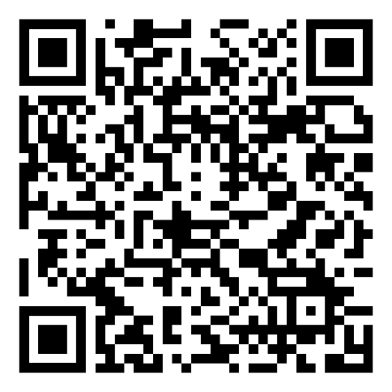
Gracias…

